Slide 1
Κλινική Χημεία Ι
Ανοικτά Ακαδημαϊκά Μαθήματα στο ΤΕΙ Αθήνας
Ενότητα 12: Πρωτεΐνες πλάσματος
Δρ. Πέτρος Καρκαλούσος
Τμήμα Ιατρικών Εργαστηρίων
Το περιεχόμενο του μαθήματος διατίθεται με άδεια Creative Commons εκτός και αν αναφέρεται διαφορετικά | Το έργο υλοποιείται στο πλαίσιο του Επιχειρησιακού Προγράμματος «Εκπαίδευση και Δια Βίου Μάθηση» και συγχρηματοδοτείται από την Ευρωπαϊκή Ένωση (Ευρωπαϊκό Κοινωνικό Ταμείο) και από εθνικούς πόρους.

Slide 2
Οι πρωτεΐνες του πλάσματος
Οι πρωτεΐνες μπορεί να χωριστούν σε δύο είδη:
Λευκωματίνη ή αλβουμίνη = η μεγαλύτερη από άποψη ποσότητας πρωτεΐνη
Σφαιρίνες = όλες οι υπόλοιπες πρωτεΐνες εκτός του ινωδογόνου.
Η σχέση των δύο κατηγοριών πρωτεϊνών μπορεί να εκτιμηθεί:
Είτε από την χρωματομετρική μέτρηση της συγκέντρωσης τους
Είτε με την εκτίμηση της αναλογίας τους (ALB/Glob) με την μέθοδο της ηλεκτροφόρησης.

Slide 3
Οι μεταβολές των πρωτεϊνών του πλάσματος
Οι μεταβολές των πρωτεϊνών του πλάσματος μπορεί να οφείλονται σε:
Στον ρυθμό πρωτεϊνοσύνθεσης
Στο ρυθμό απομάκρυνσης
Στο όγκο κατανομής
Την στάση του σώματος (οι όρθια στάση αυξάνει τη συγκέντρωση των πρωτεϊνών κατά 10-20%).
Κατά την αιμοληψία η σφιχτή περίδεση αυξάνει τη συγκέντρωση των πρωτεϊνών σε λίγα λεπτά.

Slide 4
Λειτουργίες των πρωτεϊνών του πλάσματος
Λειτουργία | Παράδειγμα
Μεταφορά | TG: σφαιρίνη που δεσμεύει τη θυροξίνη Απολιποπρωτεΐνες (HDL, LDL) Τρανσφερρίνη (σίδηρος)
Χυμική ανοσία | Ανοσοσφαιρίνες
Διατήρηση της κολλοειδωσμωτικής πίεσης | Όλες οι πρωτεΐνες, ιδιαίτερα η λευκωματίνη
Ένζυμα | Ρενίνη, παράγοντες πήξης, πρωτεΐνες συμπληρώματος
Αναστολείς πρωτεασών | Α1-αντιθρυψίνη (δρα στις πρωτεάσες)
Ρύθμιση της οξεοβασικής ισορροπίας | Όλες οι πρωτεΐνες.

Slide 5
Αιτίες μεταβολής της ολικής συγκέντρωσης των πρωτεϊνών του πλάσματος
Λειτουργία | Παράδειγμα | Μείωση
Υπεργαμμασφαιριναιμία Παραπρωτεϊναιμία | Αύξηση πρωτεϊνοσύνθεσης | Υποσιτισμός και δυσαπορρόφηση Ηπατοπάθεια Χυμική ανοσοανεπάρκεια | Μείωση πρωτεϊνοσύνθεσης
Τεχνητή | Αιμοσυμπύκνωση κατά την αιμοληψία. | Υπερυδάτωση Αυξημένη διαπερατότητα τριχοειδών | Αύξηση του όγκου κατανομής
Αφυδάτωση | Μείωση όγκου | Καταστάσεις απώλειας πρωτεΐνης, καταβολικές καταστάσεις | Αύξηση απέκκρισης/ καταβολισμού

Slide 6
Οι κύριες πρωτεΐνες του πλάσματος
Τάξη | Πρωτεΐνη | Μέση συγκέντρωση ορού (g/L)
 | Προλευκωματίνη Λευκωματίνη | 0,25 40
α1-σφαιρίνη | α1-αντιθρυψίνη α1-όξινη γλυκοπρωτεΐνη | 2,9 1,0
α2-σφαιρινη | Απτοσφαιρίνες α2-μαρκοσφαιρίνη σερουλοπλασμίνη | 2,0 2,6 0,35
β-σφαιρίνη | Τρανσφερρίνη LDL Συστατικά συμπληρώματος (C₃) | 3,0 1,0 1,0
γ-σφαιρίνες | IgG, IgA, IgM, IgD, IgE | 14,0 - 3,5 - 1,5 - 0,03 - Ίχνη
Η ποιοτική τους εκτίμηση γίνεται με ηλεκτροφόρηση

Slide 7
H λευκωματίνη
Πρόκειται για τη σημαντικότερη μεταφορική πρωτεΐνη, υψηλής χωρητικότητας αλλά χαμηλής συγγένειας.
Είναι η αφθονότερη πρωτεΐνη του πλάσματος η οποία συνεισφέρει κατά 80% στην κολλοειδωσμωτική πίεση του πλάσματος.
Η λευκωματίνη προσδιορίζεται είτε για τον έλεγχο της ηπατικής λειτουργίας είτε για την εκτίμηση της διαιτητικής υποστήριξης.

Slide 8
Παθολογικές συγκεντρώσεις λευκωματίνης
Υπολευκωματιναιμία
Συσσωρεύεται μεσοκυττάριο υγρό και εμφανίζεται οίδημα. Η μείωση του όγκου του αίματος μειώνει τη νεφρική ροή, αυξάνεται ρενίνη και αλδοστερόνη και αυξάνει η κατακράτηση νατρίου (υπερνατριαιμία).
Υπερλευκωματιναιμία
Μπορεί να οφείλεται είτε σε τεχνητό σφάλμα π.χ. λόγω παρατεταμένης περίδεσης ή σε υπερβολική χορήγηση λευκωματίνης είτε σε αφυδάτωση.

Slide 9
H α1-αντιθρυψίνη
Είναι φυσικός αναστολέας των πρωτεασών.
Οι κληρονομικές διαταραχές σύνθεσης της α1-αντιθρυψίνης προκαλούν εμφύσημα και νεογνική ηπατίτιδα. Η πιθανότητα εμφάνισης του εμφυσήματος αυξάνεται πολύ με το κάπνισμα.
Οι ομοζυγώτες για τη φυσιολογική α1-αντιθρυψίνη ονομάζονται Pi. Πάνω από 70 αλλήλια του γονιδίου έχουν περιγραφεί με σημαντικότερο το PiZZ.
Η α1-αντιθρυψίνη είναι πρωτεΐνη οξείας φάσεως που η συγκέντρωσή της αυξάνει σε οξείες φλεγμονώδεις καταστάσεις.

Slide 10
H απτοσφαιρίνη
Είναι μία α2-σφαιρίνη.
Δεσμεύει την ελεύθερη αιμοσφαιρίνη που απελευθερώνεται στο πλάσμα κατά τη διάρκεια ενδοαγγειακής αιμόλυσης.
Αυξάνει στο νεφρωσικό σύνδρομο και είναι πρωτεΐνη οξείας φάσης.
Μειώνεται στην ενδοαγγειακή αιμόλυση.

Slide 11
α2-μακροσφαιρίνη
Είναι μία α2-σφαιρίνη μεγάλου μοριακού βάρους που σχηματίζει το 1/3 των α2-σφαιρινών.
Είναι όπως η α1-αντιθρυψίνη αναστολέας πρωτεασών αλλά έχει ευρύτερο φάσμα δραστικότητας.
Αυξάνει στο νεφρωσικό σύνδρομο.

Slide 12
Σερουλοπλασμίνη
Δεσμεύει το χαλκό (κύρια λειτουργία), οξειδώνει τον σίδηρο και εξουδετερώνει τις ελεύθερες ρίζες υπεροξειδίου.
Είναι πρωτεΐνη οξείας φάσεως.
Μειώνεται στη νόσο Wilson.
Αυξάνεται στην κύηση και τη λήψη αντισυλληπτικών που περιέχουν υψηλά ποσά οιστρογόνων.

Slide 13
H τρανσφερρίνη και η φερριτίνη
Είναι μία β-σφαιρίνη, η κύρια πρωτεΐνη που μεταφέρει το σίδηρο στο πλάσμα.
Φυσιολογικά είναι κορεσμένη με σίδηρο περίπου κατά 30% ενώ είναι 100% κορεσμένη με σίδηρο στην αιμοχρωμάτωση.
Η φερριτίνη μεταφέρει επίσης σίδηρο αλλά η σχετική εξέταση αντικατοπτρίζει τις αποθήκες σιδήρου.

Slide 14
Άλλες πρωτεΐνες του πλάσματος
Πρωτεΐνες οξείας φάσεως π.χ. CRP, SAA, Ινωδογόνο κ.α.
Ανοσοσφαιρίνες (αντισώματα) βλ. ανοσολογία
Κυτταροκίνες βλ. ανοσολογία
Ένζυμα βλ. Κλινική Χημεία ΙΙ

Slide 15
Βασικοί χημικοί προσδιορισμοί για το προσδιορισμό λευκωμάτων

Slide 16
Προσδιορισμός ολικού λευκώματος στον ορό
ΟΗ
Πολυπεπτίδιο (πρωτεΐνη) + θειικός χαλκός μωβ σύμπλοκο
Τελικού σημείου. λ = 546 nm
Σφαιρίνες = Ολικό λεύκωμα - αλβουμίνη

Slide 17
Προσδιορισμός αλβουμίνης στον ορό
αλβουμίνη + πράσινο της βρωμοκρεζόλης
σύμπλοκο αλβουμίνης – πράσινο Βρωμοκρεζόλης
Τελικού σημείου. λ = 600 nm
Ο δείκτης pH πράσινο της βρωμοκρεζόλης (BCG) αλλάζει χρώμα από πράσινο σε κιτρινοπράσινο.

Slide 18
Ηλεκτροφόρηση πρωτεϊνών ορού (1 από 12)
Η αρχή μεθόδου της ηλεκτροφόρησης (Α)
Πρόκειται για τον διαχωρισμό των πρωτεϊνών με βάση το μοριακό τους βάρους ή το ηλεκτρικό τους φορτίο.
Στη κλασική ηλεκτροφόρηση πρωτεϊνών στα κλινικά εργαστήρια ο διαχωρισμός των πρωτεϊνών γίνεται με βάση το μοριακό τους βάρος.
Για να γίνει αυτό οι πρωτεΐνες φορτίζονται πρώτα όλες αρνητικά.
Οι αρνητικά φορτισμένες πρωτεΐνες τοποθετούνται μέσα σε ηλεκτρικό πεδίο και κινούνται όλες προς την άνοδο (θετικός πόλος).

Slide 19
Ηλεκτροφόρηση πρωτεϊνών ορού (2 από 12)
Η αρχή μεθόδου της ηλεκτροφόρησης (Β)

Slide 20
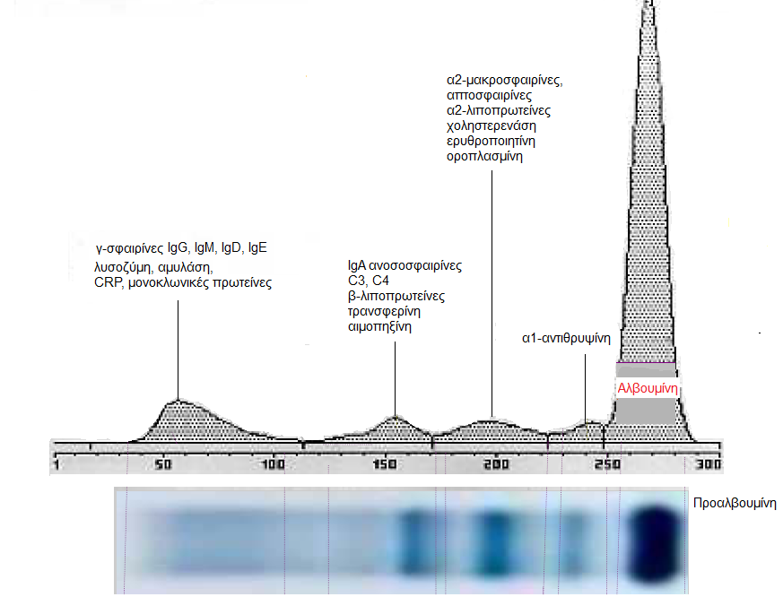
Ηλεκτροφόρηση πρωτεϊνών ορού (3 από 12)

Slide 21
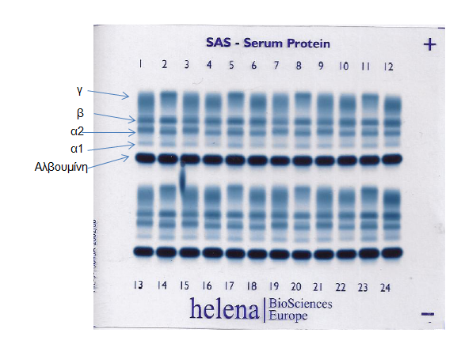
Ηλεκτροφόρηση πρωτεϊνών ορού (4 από 12)

Slide 22
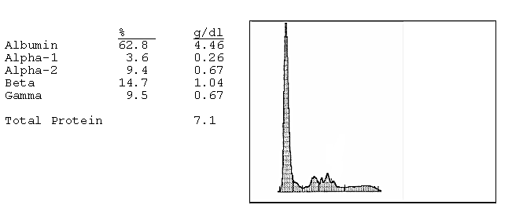
Ηλεκτροφόρηση πρωτεϊνών ορού (5 από 12)
Τιμές αναφοράς και φυσιολογική ηλεκτροφόρηση
Κλάσμα | Αναλογία %
Αλβουμίνη | 58,8 – 69,6
α1 σφαιρίνες | 1,8 – 3,8
α2 σφαιρίνες | 3,7 – 13,1
β σφαιρίνες | 8,9 – 13,6
γ σφαιρίνες | 8,4 – 18,3

Slide 23
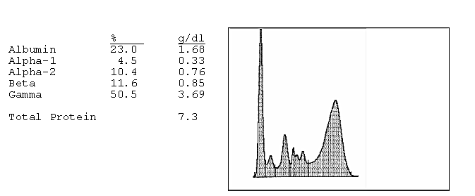
Ηλεκτροφόρηση πρωτεϊνών ορού (6 από 12)
Σήψη

Slide 24
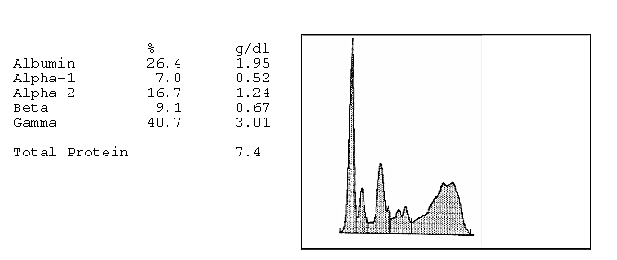
Ηλεκτροφόρηση πρωτεϊνών ορού (7 από 12)
Φλεγμονή

Slide 25
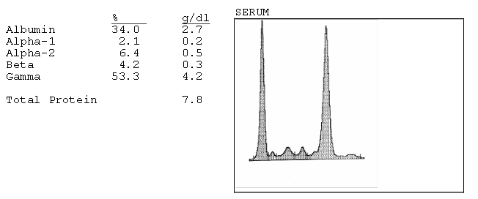
Ηλεκτροφόρηση πρωτεϊνών ορού (8 από 12)
Παραπρωτεϊνουρία

Slide 26
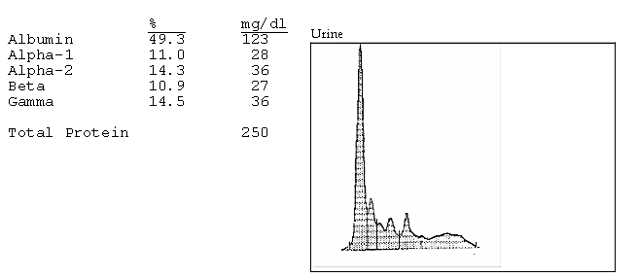
Ηλεκτροφόρηση πρωτεϊνών ορού (9 από 12)
Γενική πρωτεϊνουρία

Slide 27
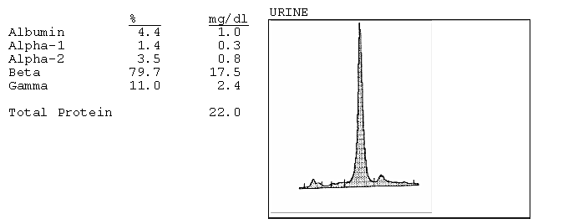
Ηλεκτροφόρηση πρωτεϊνών ορού (10 από 12)
Αιματουρία

Slide 28
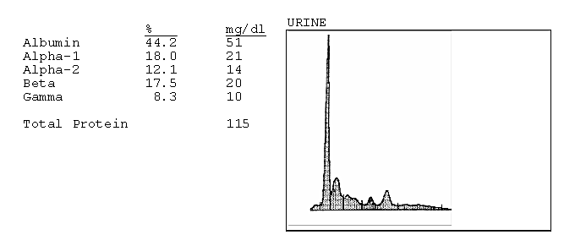
Ηλεκτροφόρηση πρωτεϊνών ορού (11 από 12)
Μυοσφαιρινουρία

Slide 29
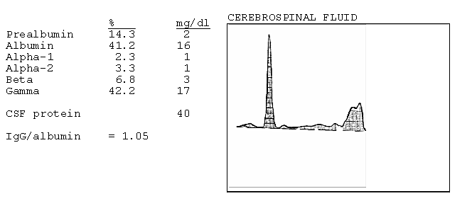
Ηλεκτροφόρηση πρωτεϊνών ορού (12 από 12)
Σκλήρυνση κατά πλάκας

Slide 30
Τέλος Ενότητας

Slide 31
Σημειώματα

Slide 32
Σημείωμα Αναφοράς
Copyright Τεχνολογικό Εκπαιδευτικό Ίδρυμα Αθήνας, Πέτρος Καρκαλούσος 2014. Πέτρος Καρκαλούσος. «Κλινική Χημεία Ι. Ενότητα 12: Πρωτεΐνες πλάσματος». Έκδοση: 1.0. Αθήνα 2014. Διαθέσιμο από τη δικτυακή διεύθυνση: ocp.teiath.gr.

Slide 33
Σημείωμα Αδειοδότησης
Το παρόν υλικό διατίθεται με τους όρους της άδειας χρήσης Creative Commons Αναφορά, Μη Εμπορική Χρήση Παρόμοια Διανομή 4.0 [1] ή μεταγενέστερη, Διεθνής Έκδοση. Εξαιρούνται τα αυτοτελή έργα τρίτων π.χ. φωτογραφίες, διαγράμματα κ.λ.π., τα οποία εμπεριέχονται σε αυτό και τα οποία αναφέρονται μαζί με τους όρους χρήσης τους στο «Σημείωμα Χρήσης Έργων Τρίτων».
[1] http://creativecommons.org/licenses/by-nc-sa/4.0/
Ως Μη Εμπορική ορίζεται η χρήση:
που δεν περιλαμβάνει άμεσο ή έμμεσο οικονομικό όφελος από την χρήση του έργου, για το διανομέα του έργου και αδειοδόχο
που δεν περιλαμβάνει οικονομική συναλλαγή ως προϋπόθεση για τη χρήση ή πρόσβαση στο έργο
που δεν προσπορίζει στο διανομέα του έργου και αδειοδόχο έμμεσο οικονομικό όφελος (π.χ. διαφημίσεις) από την προβολή του έργου σε διαδικτυακό τόπο
Ο δικαιούχος μπορεί να παρέχει στον αδειοδόχο ξεχωριστή άδεια να χρησιμοποιεί το έργο για εμπορική χρήση, εφόσον αυτό του ζητηθεί.

Slide 34
Διατήρηση Σημειωμάτων
Οποιαδήποτε αναπαραγωγή ή διασκευή του υλικού θα πρέπει να συμπεριλαμβάνει:
το Σημείωμα Αναφοράς
το Σημείωμα Αδειοδότησης
τη δήλωση Διατήρησης Σημειωμάτων
το Σημείωμα Χρήσης Έργων Τρίτων (εφόσον υπάρχει)
μαζί με τους συνοδευόμενους υπερσυνδέσμους.

Slide 35
Σημείωμα Χρήσης Έργων Τρίτων
Το Έργο αυτό κάνει χρήση περιεχομένου από τα ακόλουθα έργα:
Marshall J, Bangert K. Κλινική Χημεία. Εκδόσεις Π.Χ. Πασχαλίδης 2011. Αθήνα, ISBN 978-960-489-056-9

Slide 36
Χρηματοδότηση
Το παρόν εκπαιδευτικό υλικό έχει αναπτυχθεί στo πλαίσιo του εκπαιδευτικού έργου του διδάσκοντα.
Το έργο «Ανοικτά Ακαδημαϊκά Μαθήματα στο Πανεπιστήμιο Αθηνών» έχει χρηματοδοτήσει μόνο την αναδιαμόρφωση του εκπαιδευτικού υλικού.
Το έργο υλοποιείται στο πλαίσιο του Επιχειρησιακού Προγράμματος «Εκπαίδευση και Δια Βίου Μάθηση» και συγχρηματοδοτείται από την Ευρωπαϊκή Ένωση (Ευρωπαϊκό Κοινωνικό Ταμείο) και από εθνικούς πόρους.

